Slide 1
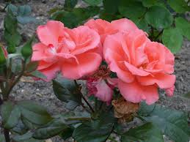
স্বাগতম

Slide 2
শিক্ষক পরিচিতি
মোঃ শাহজাহান কবীর
সহকারী শিক্ষক (কম্পিউটার)
নওপাড়া দ্বি-মুখী উচ্চ বিদ্যালয়
গুরুদাস পুর, নাটোর
আই ডি নম্বর-৩০

Slide 3
পাঠ পরিচিতি
শ্রেনীঃ ৬ষ্ঠ
বিষয়ঃ বাংলা ১মপত্র (গদ্য)
সময়ঃ ৪০ মিনিট
তারিখঃ ২৬/১০/২০১৩ইং

Slide 4
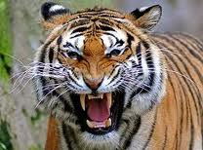
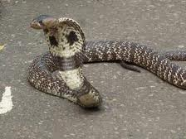
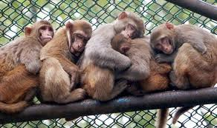
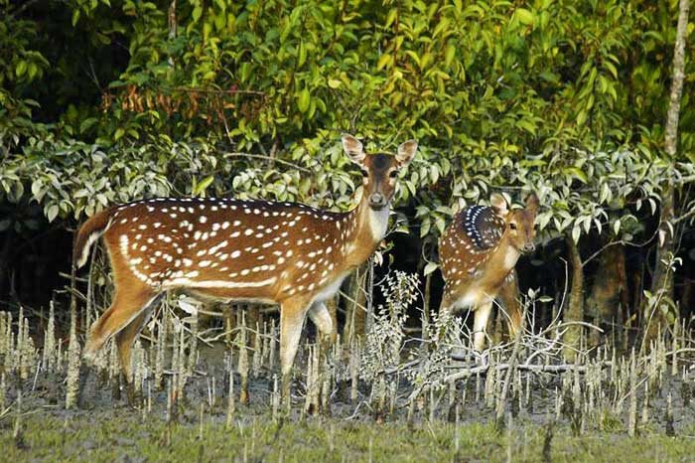
নিচের ছবিগুলো দেখ ও কোথায় বাস করে বল ?

Slide 5
আজকের পাঠ
জানা-অজানার সুন্দরবন

Slide 6
শিখন ফল
এই পাঠ শেষে শিক্ষার্থীরা-
☞ লেখক পরিচিতি বলতে পারবে।
☞ নতুন /কঠিন শব্দের অর্থ বলতে পারবে।
☞ শব্দ দিয়ে বাক্য তৈরি করতে পারবে।
☞ সুন্দরবন সম্পর্কে ধারনা দিতে পারবে।

Slide 7
লেখক পরিচিতিঃ
এ .এফ. এম. আবদুল জলীল
মৃত্যু –
১৯৭৮ সালের ২রা নভেম্বর
জন্ম- 1916 সালে খুলনার পানতিতা গ্রামে
গ্রন্থ- সুন্দর বনের ইতিহাস, ইরানের বুলবুল।
পেশা
আইন জীবী
প্রাপ্ত পুরস্কার-
বাংলা একাডেমী, ইতিহাস পরিষদ

Slide 8
আদর্শ পাঠ

(শিক্ষক বই দেখে নিজে পড়বেন)

Slide 9
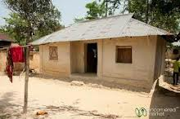
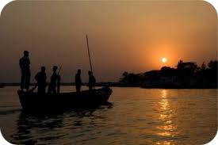
নিচের চিত্রগুলো দেখে অর্থ বল
বাসস্থান
মনোরম
ভয়ংকর

Slide 10
সমাধানঃ
শব্দ
চিত্র
অর্থ
বাসস্থান
বসবাসের জায়গা
মনোরম
মনোহর
ভয়ংকর
যা থেকে ভীতি সঞ্চার হয়।

Slide 11
সরব পাঠ-
(শিক্ষার্থীদের মধ্য হতে ২/৩ জন পাঠ করবে। অন্যরা মিলিয়ে দেখবে।)

Slide 12
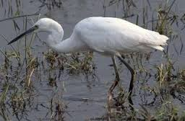
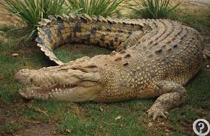
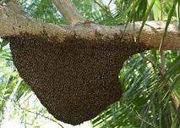
মনোযোগ আকর্ষণ
বক
কুমির
মৌচাক
  উপরের ছবিগুলো দিয়ে বাক্য তৈরি কর ।

Slide 13
কর্ম পত্র-১ (একক কাজ)
সুন্দরবনের সবচেয়ে দামি বৃক্ষের নাম কি?

Slide 14
সমাধানঃ
সবচেয়ে দামি বৃক্ষের নাম পশুর।

Slide 15
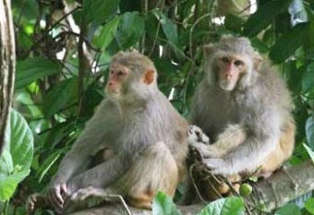
কর্ম পত্র-২(জোড়ায় কাজ)
চিত্রের আলোকে বানরের স্বভাবগত দুইটি বৈশিষ্ট্য লিখ।

Slide 16
সমাধান:
গাছে গাছে লাফা লাফি করে বেড়ায় ।
হরিনের পিঠে চড়ে আনন্দ উপভোগ করে।

Slide 17

কর্ম পত্র-৩
(দলীয় কাজ)
সুন্দরবনকে বৈচিত্র্যপুর্ন বলা হয়েছে কেন?চিত্রের আলোকে আলোচনা কর।

Slide 18
সমাধানঃ
সুন্দরবনের শুরু থেকে বঙ্গোপসাগরের তীর পর্যন্ত মনোরম দৃশ্য।
চোখে পরে সবুজের সমারোহ, বিচিত্র রকমের পাখির কলরব,
গভীর অরণ্যে দেখা মেলে রয়েল বেঙ্গল টাইগারের ।সব কিছু মিলিয়ে সুন্দরবনকে বৈচিত্র্যপূর্ণ বলা হয়েছে।

Slide 19
মূল্যায়ন
এ এফ এম আবদুল জলীলের জন্ম কত সালে?
সুন্দরবনের প্রধান দুইটি বৃক্ষের নাম বল ।
কোন বৃক্ষের নামানুসারে সুন্দরবনের নামকরন করা হয়েছে?
মৌয়ালীরা কোন কোন মওসুমে বন থেকে মধু সংগ্রহ করে?

Slide 20

বাড়ির কাজ
“সুন্দরবন শুধু রয়েল বেঙ্গল টাইগারের আবাসভূমি নয়, বহু অমূল্য সম্পদেরও আধার” উক্তিটির যথার্থতা বিশ্লেষণ কর।

Slide 21

ধন্যবাদ

